Slide 1
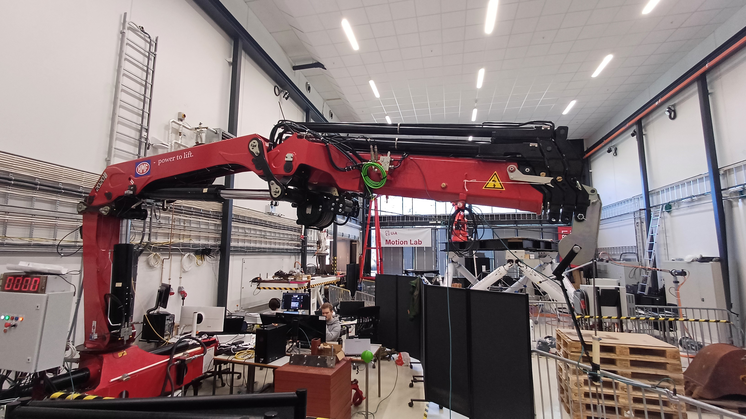
Model-Based Design for Load-Independent Motion Control in Hydraulic Systems

Slide 2
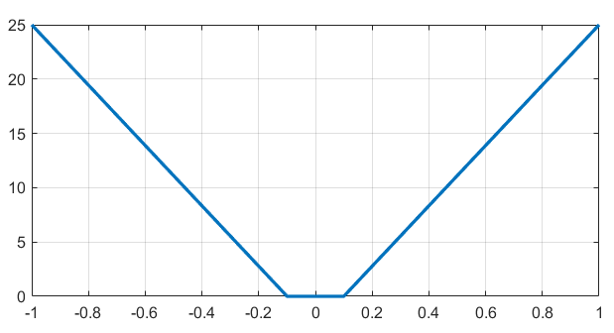
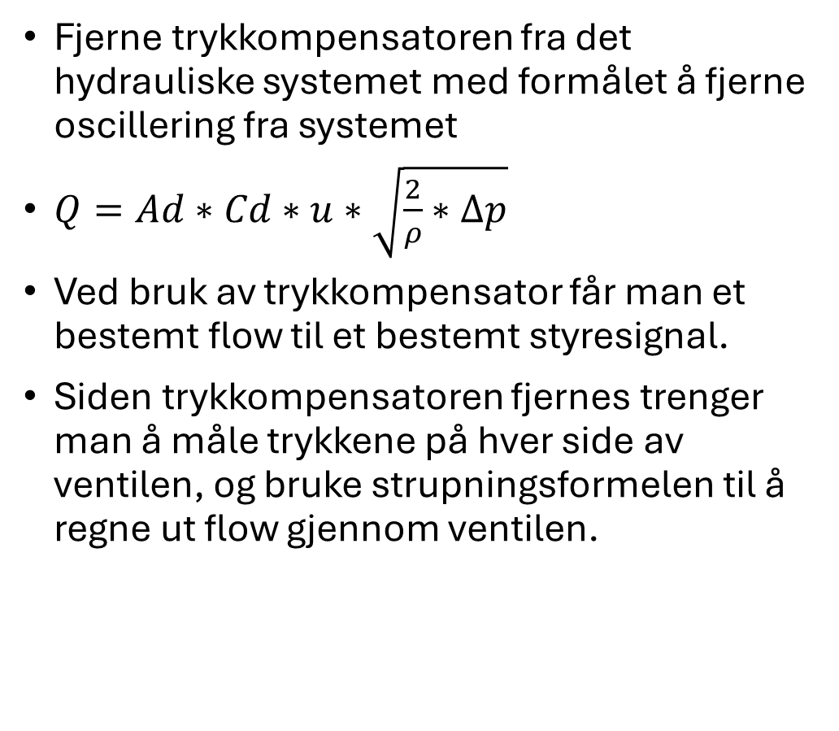
Konsept
A
B
P
T
Fjerne trykkompensatoren fra det hydrauliske systemet med formålet å fjerne oscillering fra systemet
$Q=Ad∗Cd∗u∗\sqrt{\frac{2}{ρ}∗∆p}$
Ved bruk av trykkompensator får man et bestemt flow til et bestemt styresignal.
Siden trykkompensatoren fjernes trenger man å måle trykkene på hver side av ventilen, og bruke strupningsformelen til å regne ut flow gjennom ventilen.
Kompensator
Flow karakteristik til kompansert ventil
Styresignal til flow karakteristikk
Flow P->A [lpm]
Styresignal U

Slide 3
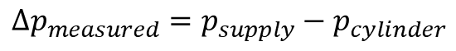
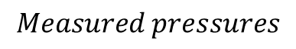
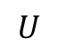
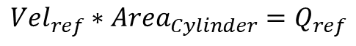
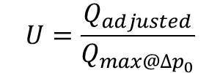
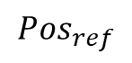
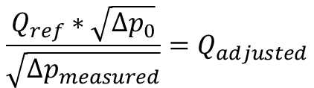
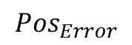
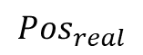
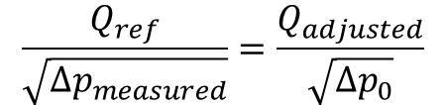
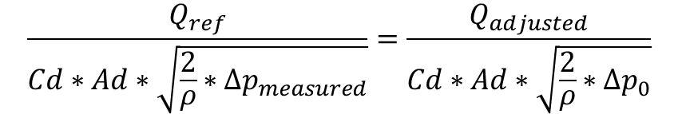
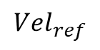
Kontrollsystem
Motion
Referance
Feed Forward
$${Vel}_{ref}∗{Area}_{Cylinder}=Q_{ref}$$
$${Vel}_{ref}$$
$$∆p_{measured}=p_{supply}−p_{cylinder}$$
$$U$$
$$\frac{Q_{ref}}{Cd∗Ad∗\sqrt{\frac{2}{ρ}∗∆p_{measured}}}=\frac{Q_{adjusted}}{Cd∗Ad∗\sqrt{\frac{2}{ρ}∗∆p_{0}}}$$
$${Pos}_{Error}$$
PID
$$\frac{Q_{ref}}{\sqrt{∆p_{measured}}}=\frac{Q_{adjusted}}{\sqrt{∆p_{0}}}$$
$${Pos}_{ref}$$
$$\frac{Q_{ref}∗\sqrt{∆p_{0}}}{\sqrt{∆p_{measured}}}=Q_{adjusted}$$
$${Pos}_{real}$$
System
DCV
$$U=\frac{Q_{adjusted}}{Q_{max@∆p_{0}}}$$
$$Measured pressures$$

Slide 4
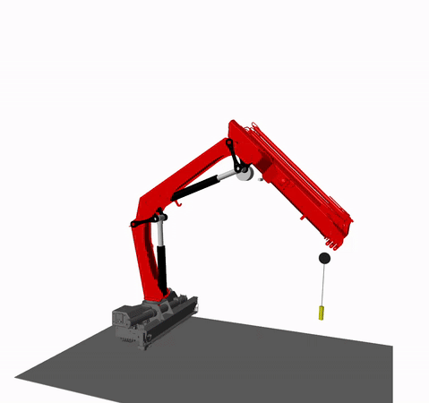
Simuleringsmodell
Bruke modell av kranen til å lage, og optimalisere, kontrollsystemet til den hydrauliske styringen
Justering av modellen ved å bruke måledata.
Modellere friksjonen i systemet
Modellere hydrauliske ventiler
Finne parameter og justere på teoretiske parameter
Potensiale for å kjøre andre tester som ikke er mulig i labben.
Sprang i supply trykket
Tregere ventil

Slide 5
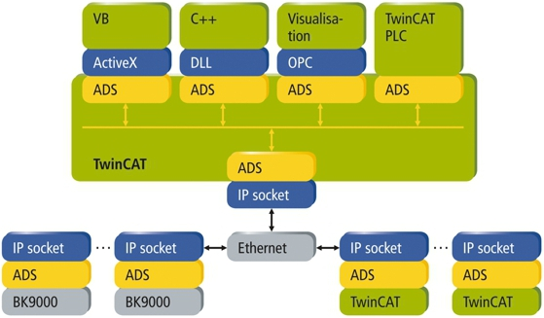
PLS og Kranen
HMI
PLS/RIO
Ventil
Normalisering og skalering
Trådløs styring gjennom HMI
Visualisering av data gjennom OPC
Logging av data gjennom mechurement i twincat
Sensor
Aktuator

Slide 6
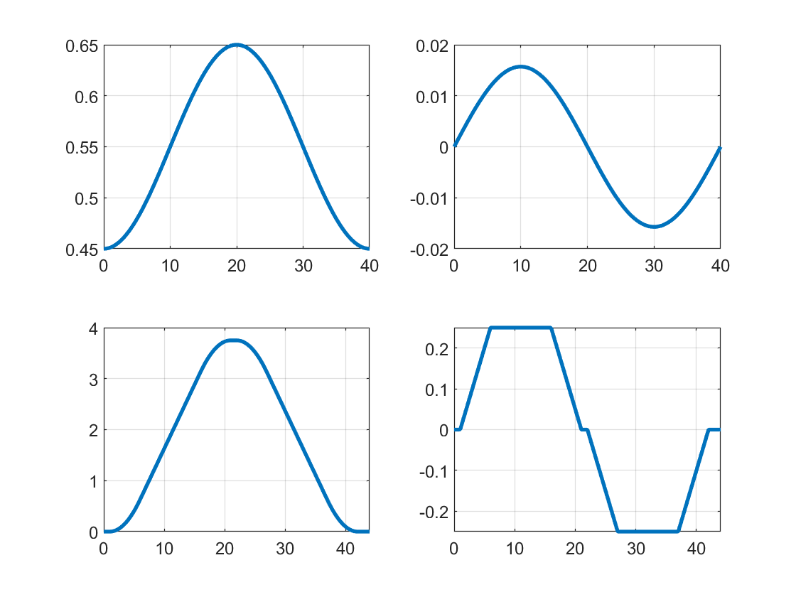
Plan for testing
Posisjon ref 1
Hastighet ref 1
Bevegelses refferanse
2 typer
Hver enkelt aktuator
2 stillinger per aktuator
Bruker refreranse 1
2 aktuatorer kombinert
4 Stillinger
Bruker refreranse 1 og 2
1 aktuatorer med forstyrrelse fra en 2. aktuator
Bruk av refferanse 2
2 aktuatorer med forstyrrelse fra en 3. aktuator
m
m/s
t [s]
t [s]
Posisjon ref 2
Hastighet ref 2
m
m/s
t [s]
t [s]

Slide 7
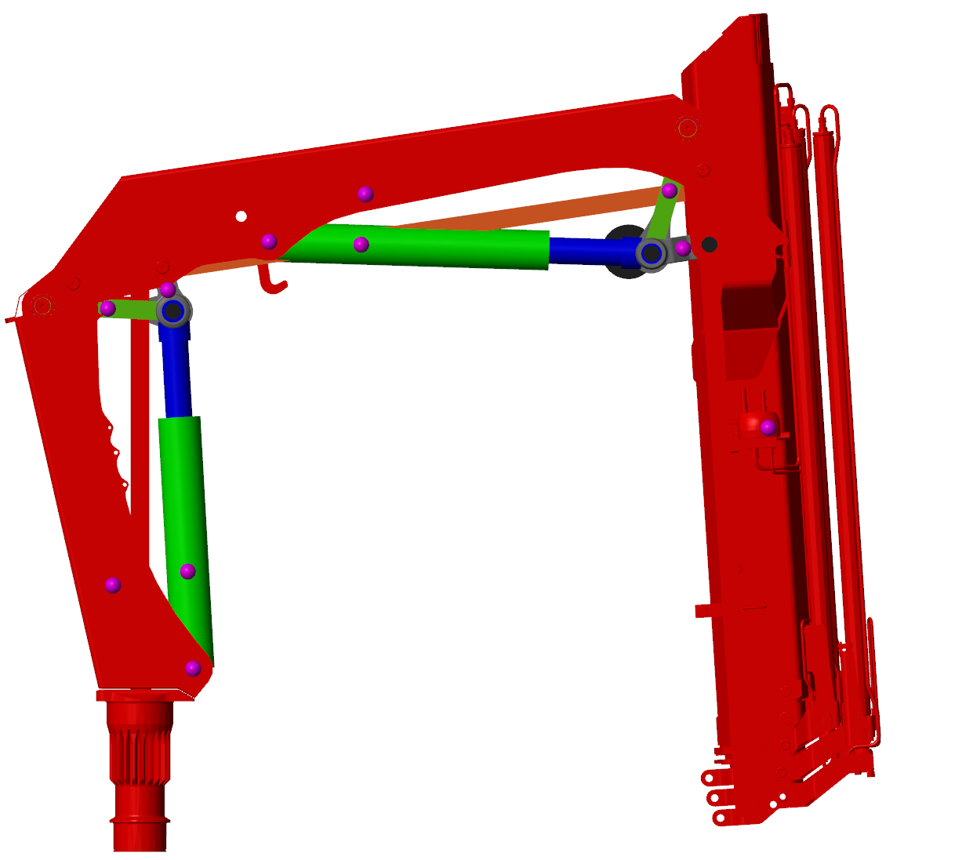
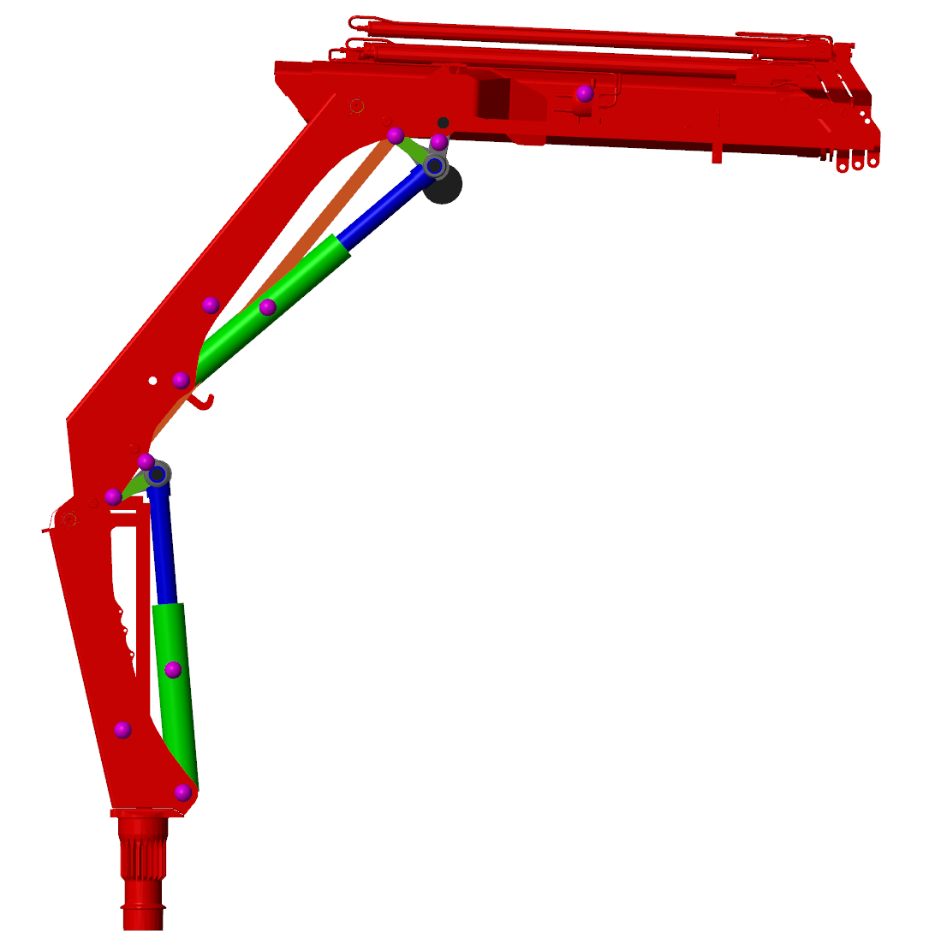
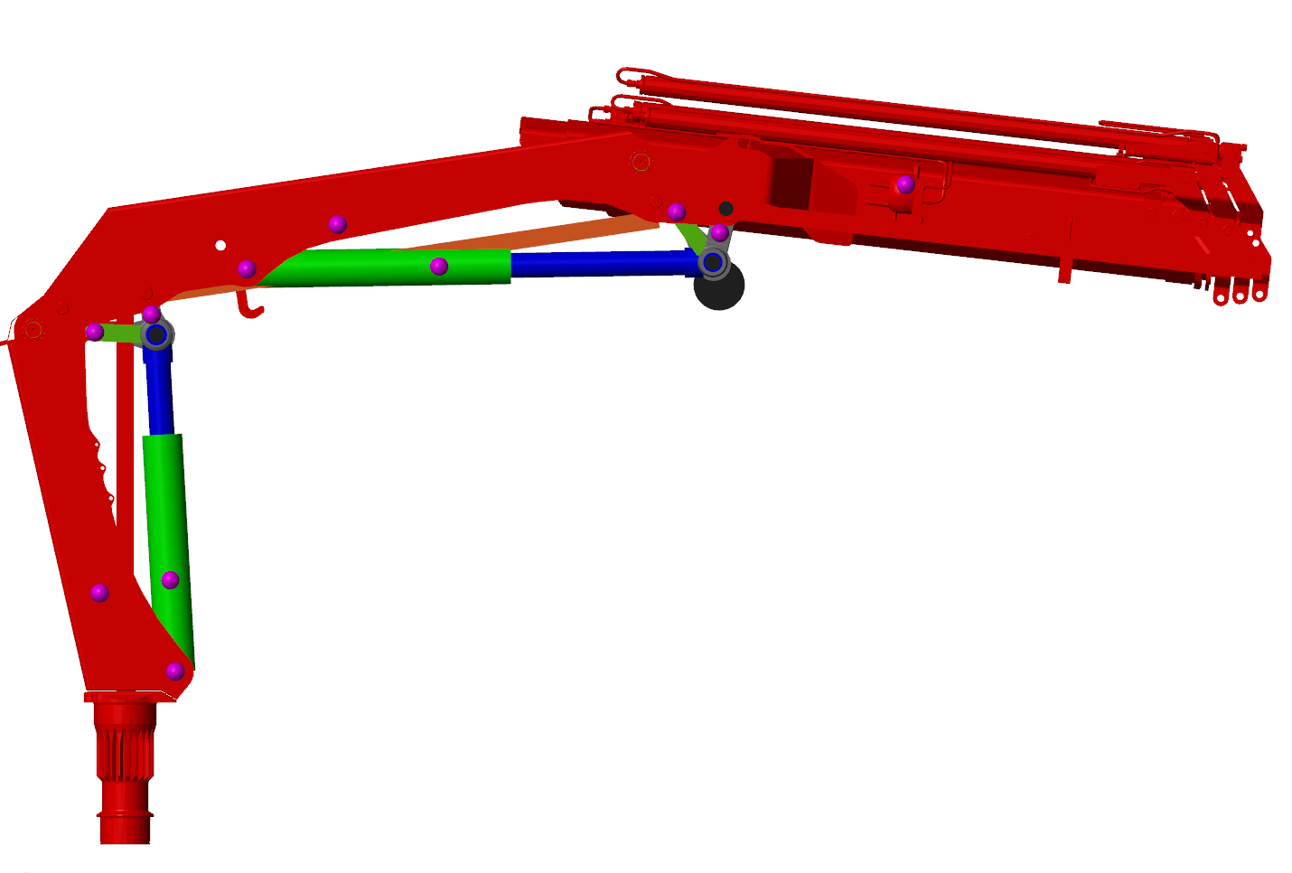
Utføringer av testing
Hver enkelt aktuator
Figur 1 og 2
Homing Funksjon
Starter altid i riktig posisjon
2 aktuatorer kombinert
Figur 3
2
3
1

Slide 8
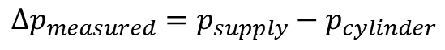

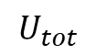
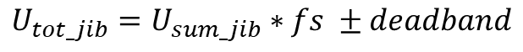

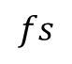
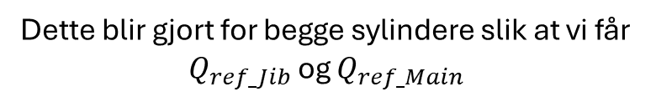
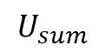
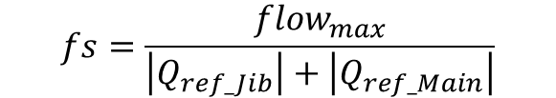

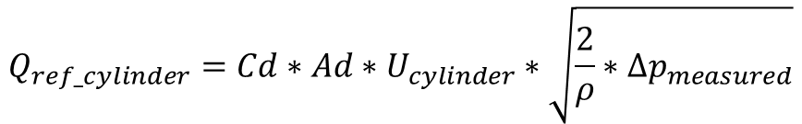
Flow sharing
$$∆p_{measured}=p_{supply}−p_{cylinder}$$
$$Q_{ref_cylinder}=Cd∗Ad∗U_{cylinder}∗\sqrt{\frac{2}{ρ}∗∆p_{measured}}$$
Feed Forward
$$U_{main}$$
$$U_{jib}$$
Dette blir gjort for begge sylindere slik at vi får $Q_{ref_Jib}$ og $Q_{ref_Main}$
PID
$$fs=\frac{{flow}_{max}}{\left|Q_{ref_Jib}\right|+\left|Q_{ref_Main}\right|}$$
$$U_{sum}$$
Flow sharing caclulation
Dead
Band
Comp
$$fs$$
$$Measured$$
$$pressures$$
$$Main$$
$$Jib$$
$$U_{tot_jib}=U_{sum_jib}∗fs ±deadband$$
$$U_{tot}$$
$$U_{tot_Main}=U_{sum_Main}∗fs ±deadband$$
DCV
System

Slide 9
Compansering for forstyrelser
Kompansering for sprang i supply trykk
Kompansering for plutselig bevegelse av en annen aktuator

